Slide 1
Image Classification using Vision Transformers
A Comparative Study with CNN Models

Slide 2
Problem Definition & Objective

Slide 3
Problem Definition & Objective
CIFAR-10 Dataset
10개의 클래스와 6만 장의 이미지
작은 크기와 낮은 해상도
Medical Domain
조기 진단을 위한 Recall
잘못된 양성을 줄이는 Precision
No Transfer Learning
모델 아키텍처에 대한 이해
모델 구현 능력
목표
적은 데이터셋에서 충분한 성능을 보여야 함.
학습의 효율성 보다는 얼마나 잘 분류할 수 있는지 성능이 중요함.
순수한 모델의 성능 비교를 위해 전이 학습 배제

Slide 4
Model Selection & Implementation

Slide 5
Model Selection & Implementation
 | 특징
ViT | 자연어 처리에서 좋은 성능을 보인 Transformer 구조를 Vision Task에 적용한 모델 대규모 데이터셋에 적합
DeiT | 지식 증류를 통해 적은 데이터셋에서도 비교적 좋은 성능을 보임 학생-교사 방식으로 학습 효율성 향상
Swin Transformer | 계층적 구조로 적은 데이터셋에서도 성능 향상 윈도우 기반 연산으로 효율성 향상
Tiny Transformer | 적은 파라미터로 동작하여 학습 효율 향상 제한된 리소스 환경에 적합

Slide 6
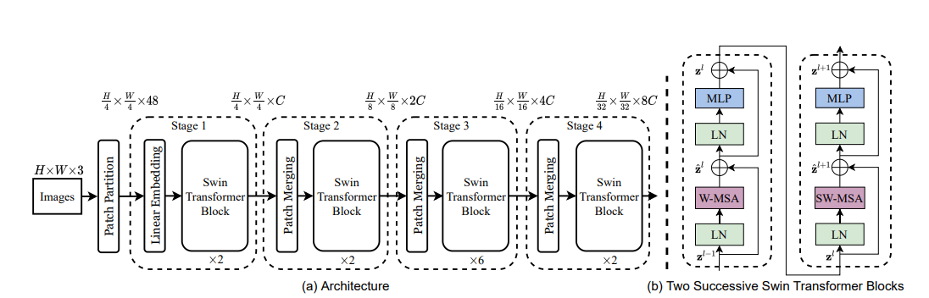
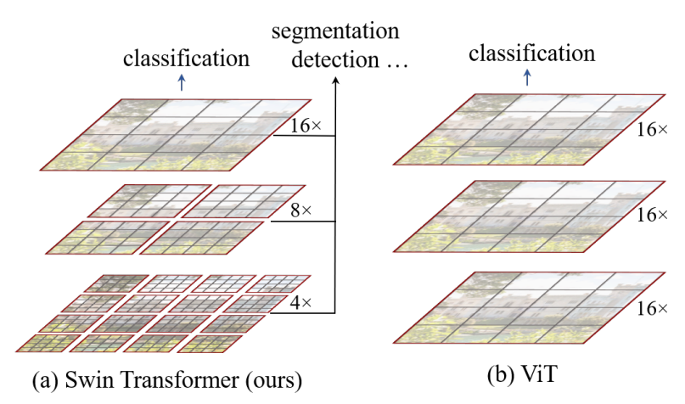
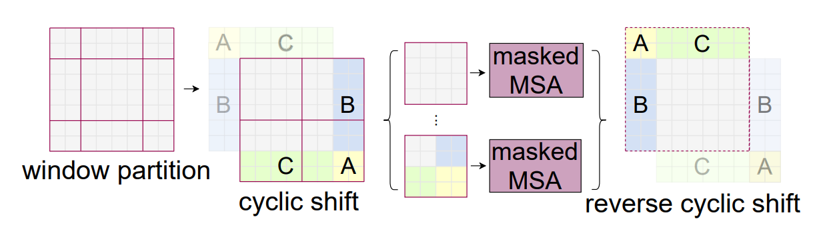
Model Selection & Implementation

Slide 7
Data Preprocessing

Slide 8
Data Preprocessing
Complex Augment (Paper)
RandAugment
Mixup
Cutmix
RandomErasing
StochasticDepth
Simple Augment
RandomCrop
RandomHorizontalFlip
Standard Augment
RandomCrop
RandomHorizonalFlip
ColorJitter
Normalize
Swin Transformer 논문에서 적용한 데이터 증강 기법은 ImageNet에 적용한 기법으로 큰 데이터셋에서 복잡한 이미지 특성을 처리하기 위해 설계된 기법이다.
CIFAR10은 저해상도의 작은 데이터셋으로 간단한 증강만으로도 충분한 성능을 낼 수 있으며, 오히려 과한 증강은 학습에 혼란을 줄 수 있다.

Slide 9
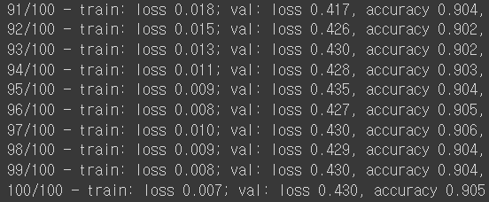
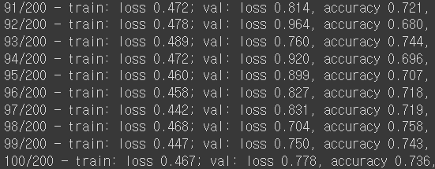
Data Preprocessing
Simple Augment
Standard Augment

Slide 10
Fine-Tuning & Training Strategy

Slide 11
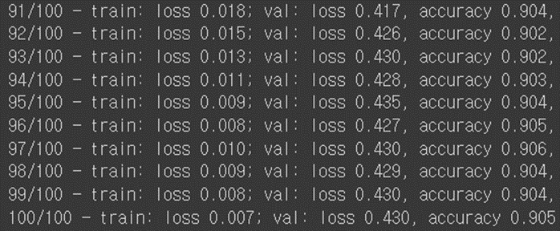
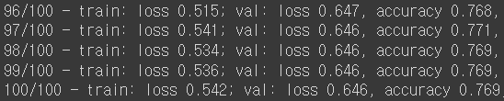
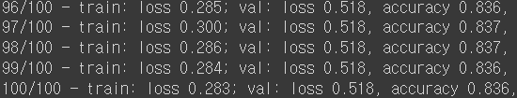
Fine-Tuning & Training Strategy
AdamW
SGD
AdamP

Slide 12
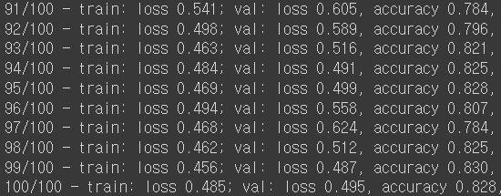
Fine-Tuning & Training Strategy
Cosine Annealing
One Cycle

Slide 13
Performance Evaluation

Slide 14
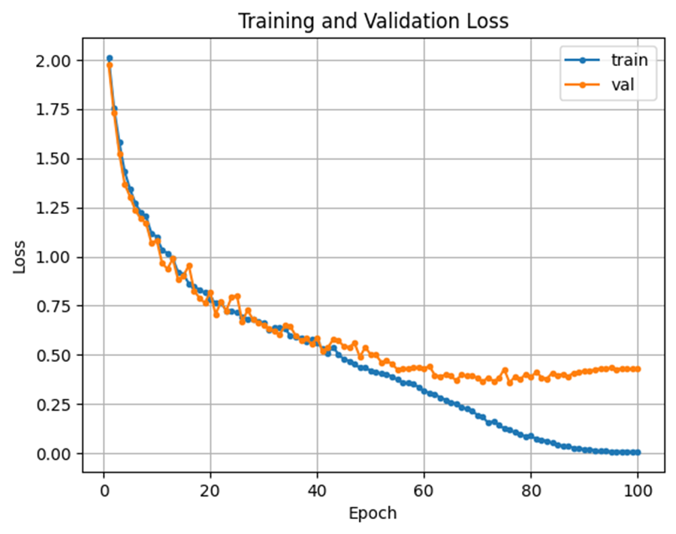
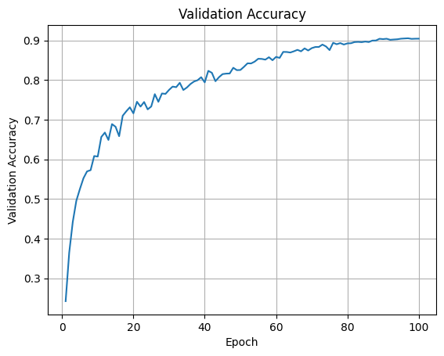
Data Preprocessing

Slide 15
Data Preprocessing
 | Accuracy | Precision | Recall | F1-Score
Swin Transformer | 0.905 | 0.91 | 0.90 | 0.90
EfficientNet | 0.949 | 0.95 | 0.95 | 0.95

Slide 16
Conclusion & Future Work

Slide 17
Conclusion & Future Work
결과
Swin Transformer도 전이 학습을 하지 않은 것을 고려할 때, 유의미한 성능에 도달하였으나, EfficientNet이 더 높은 점수를 기록하였다.
CIFAR-10이 저해상도에 작은 데이터셋이기 때문에 이에 적합하지 않은 Swin Transformer가 상대적으로 낮은 성능이 나온 것으로 보인다.
개선 방안
Self-Supervised Learning의 적용 가능성
Activation Function, Weight Initialization, Loss Function 등 다양한 기법 교체 및 비교
Hyperparameter 튜닝

